Slide 1


BASINÇ
BASINÇ

Slide 2



BASINÇ
BASINÇ
KATI BASINCI
SIVI BASINCI
GAZ BASINCI

Slide 3
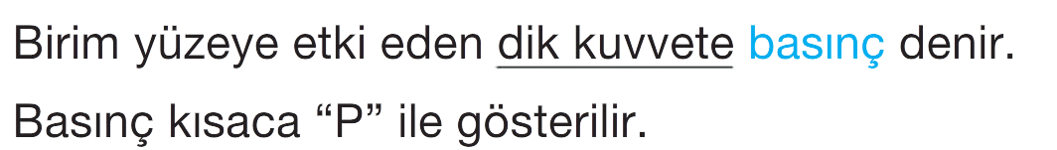
BASINÇ
BASINÇ

Slide 4
BASINÇ
BASINÇ
N
BASINÇ= AĞIRLIK
YÜZEY ALANI
P
m2
P = N/m2
(Pa)

Slide 5
BASINÇ
BASINÇ

Slide 6
BASINÇ
BASINÇ
basınç: ağırlık
yüzey alanı
50N
basınç: 50N
5 m2
= 10 N/m2 =10 Pa
5 m2

Slide 7

KATI BASINCI NELERE BAGLIDIR?
KATI BASINCI NELERE BAGLIDIR?
CİSMİN AĞIRLIĞINA
CİSMİN YERE DEĞEN YÜZEY ALANINA

Slide 8
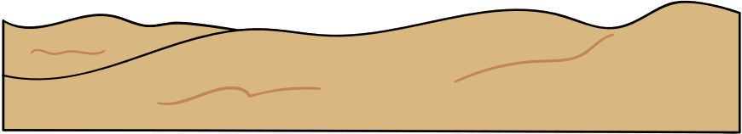
CİSMİN AĞIRLIĞI
CİSMİN AĞIRLIĞI
G
h2 > h1
G
G
P2 > P1
h1
h2
cismin ağırlığı arttırça yaptığı katı basıncı artar.

Slide 9
YÜZEY ALANI
YÜZEY ALANI
h2 > h1
G
P2 > P1
G
h1
h2
cismin yere temas eden yüzey alanı azaldıkça
yaptığı katı basıncı artar.

Slide 10
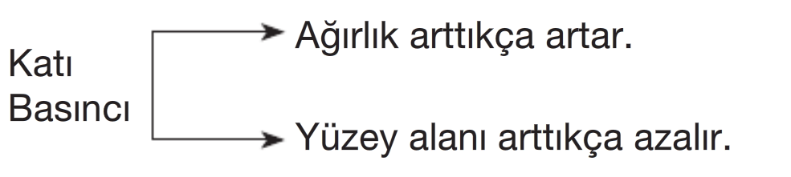
BASINÇ
BASINÇ

Slide 11
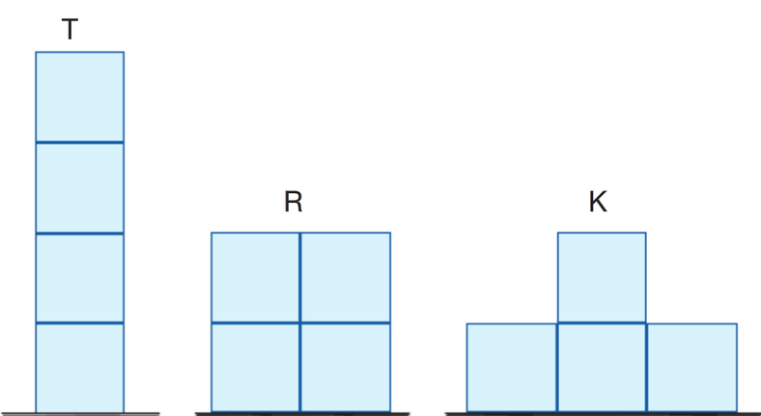
soru
soru
Yandaki T, R ve K cisimlerini oluşturan küpler özdeştir. T, R ve K cisimlerinin yere yaptığı katı basıncını karşılaştırınız.

Slide 12
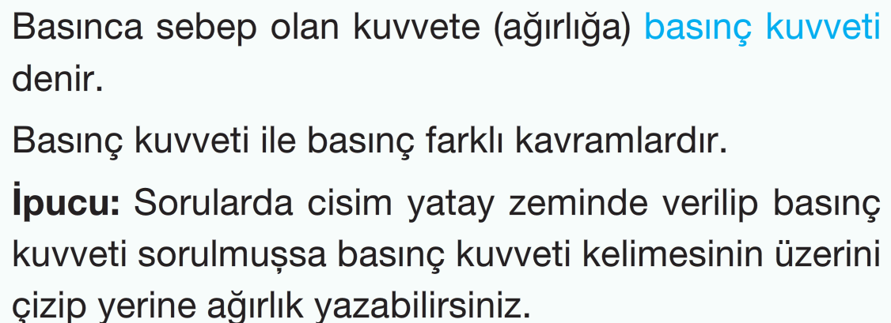
BASINÇ KUVVETİ
BASINÇ KUVVETİ

Slide 13
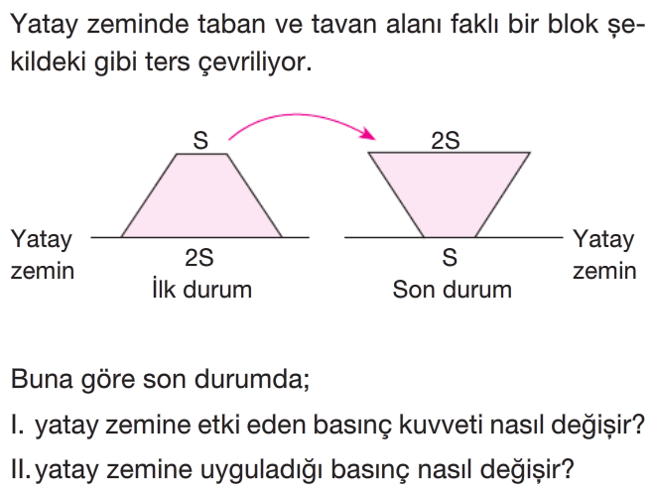
soru
soru

Slide 14
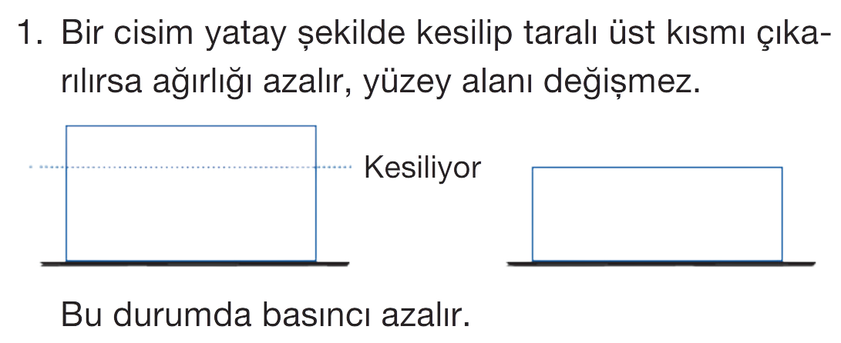
DİKKAT
DİKKAT

Slide 15
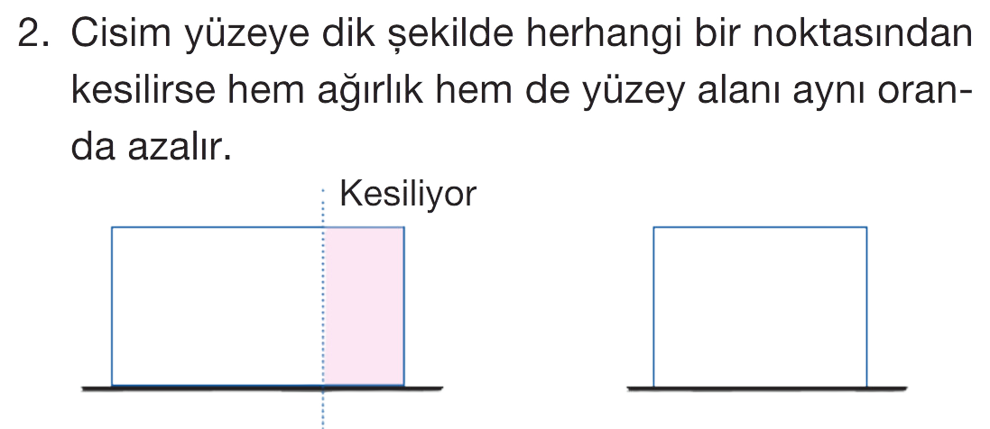
DİKKAT
DİKKAT

Slide 16
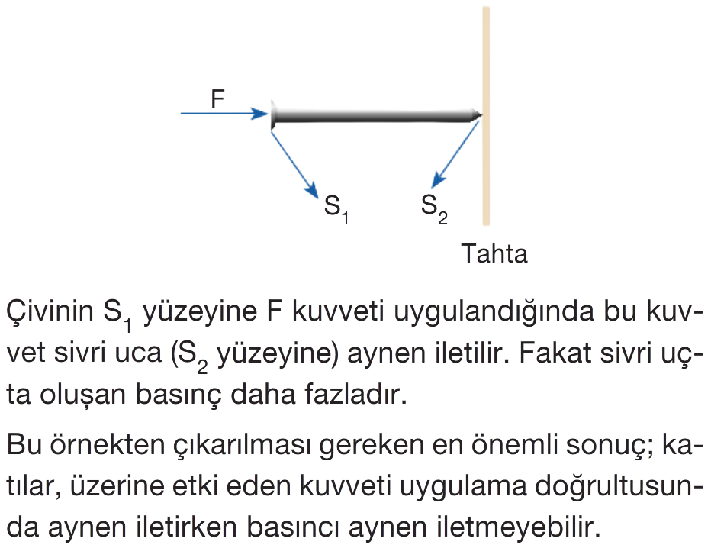
DİKKAT
DİKKAT

Slide 17
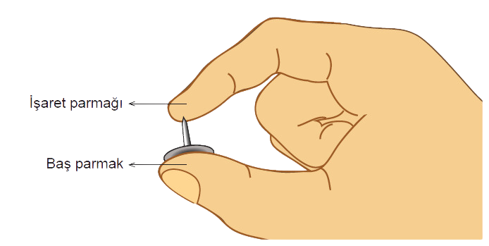
DİKKAT
DİKKAT
Katılar kendilerine uygulanan kuvveti aynı büyüklükte iletir.
Katılar kendilerine uygulanan basıncı aynı büyüklükte iletmez.
(iki parmak arasında sıkılan toplu iğneden işaret parmağı basıncı ve acıyı daha çok hissederken, baş parmakta daha az basınç hissedilir.)

Slide 18
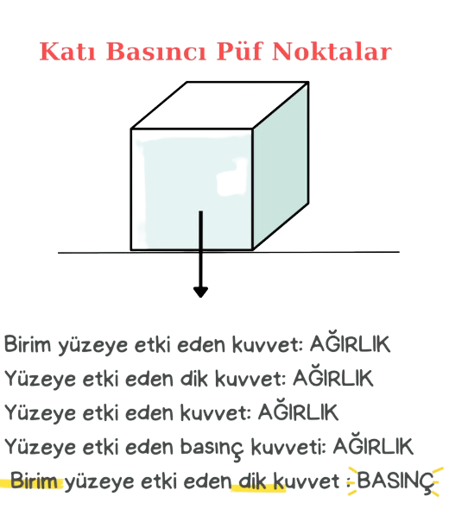
DİKKAT
DİKKAT

Slide 19
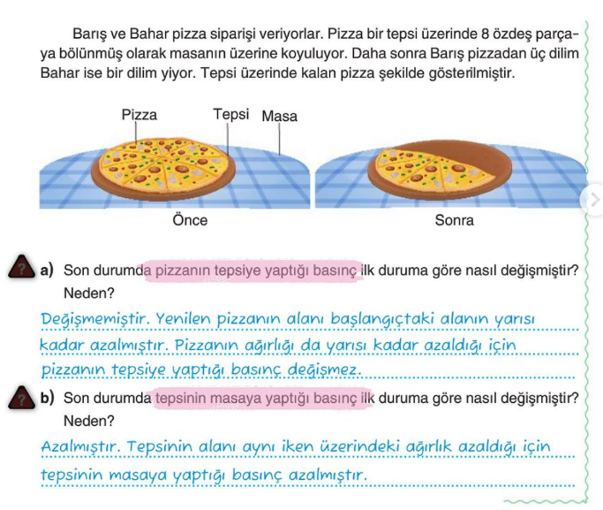
DİKKAT
DİKKAT

Slide 20
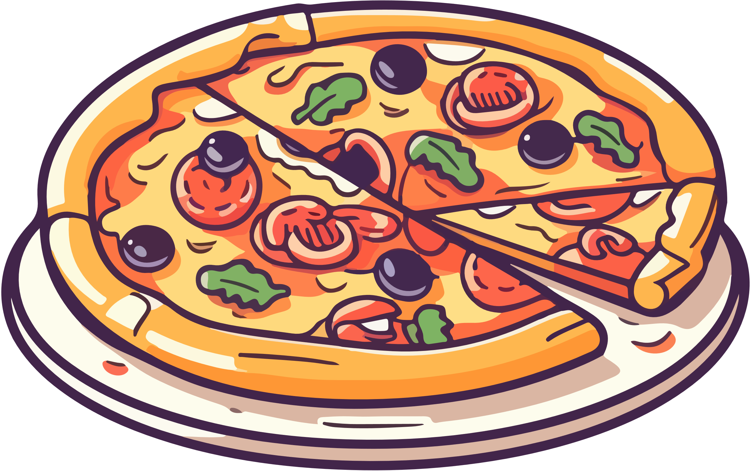

DİKKAT
DİKKAT
Pizzadan 1 dilim alındığında;
pizzanın tepsiye yaptığı basınç değişmez.
tepsinin masaya yaptığı basınç azalır.
masanın yere yaptığı basınç azalır.

Slide 21
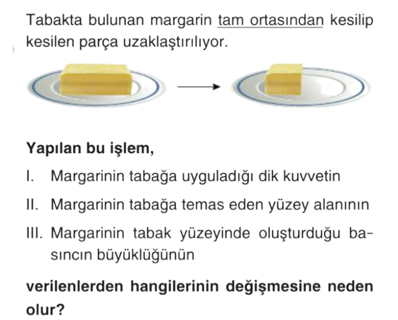
DİKKAT
DİKKAT

Slide 22
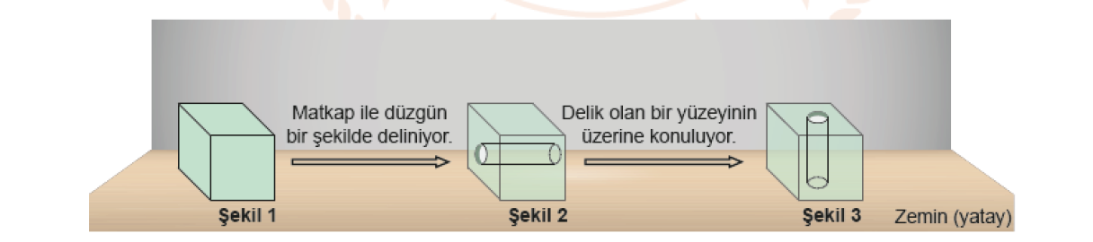
DİKKAT
DİKKAT

Slide 23
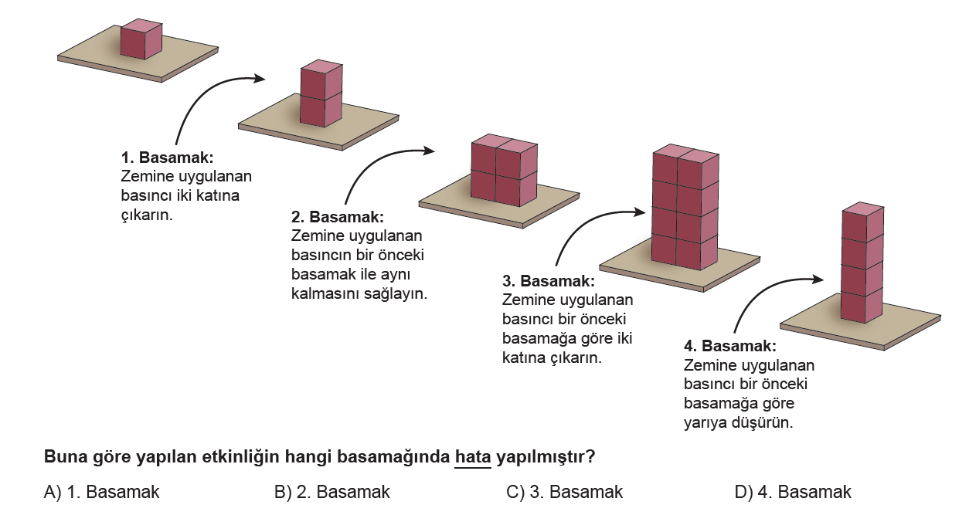
DİKKAT
DİKKAT

Slide 24

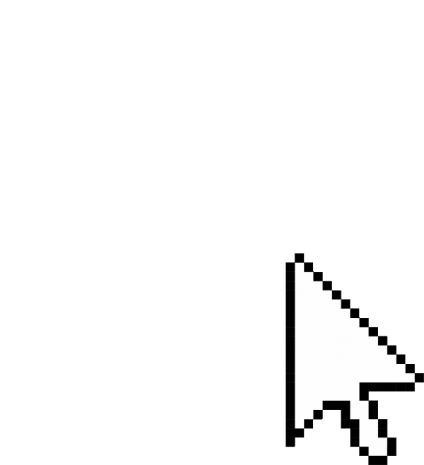


@mervehocaile
@mervehocaile
Konu anlatım videoları, ders ve içerik dosyaları için takip etmeyi unutma!

